Slide 1
2014-2016
Okullaşma Bilgileri

Slide 2
Öğrenci Sayısı

Slide 3
İlkokul
 | Okul Başına Düşen Öğrenci Sayısı | Derslik Başına Düşen Öğrenci Sayısı | Şube Başına Düşen Öğrenci Sayısı
2014 - 2015 | 312 | 27 | 24
2015 - 2016 | 295 | 32 | 25

Slide 4
Ortaokul
 | Okul Başına Düşen Öğrenci Sayısı | Derslik Başına Düşen Öğrenci Sayısı | Şube Başına Düşen Öğrenci Sayısı
2014 - 2015 | 343 | 26 | 25,85
2015 - 2016 | 330 | 32 | 24

Slide 5
Genel Orta Öğretim
 | Okul Başına Düşen Öğrenci Sayısı | Derslik Başına Düşen Öğrenci Sayısı | Şube Başına Düşen Öğrenci Sayısı
2014 - 2015 | 446 | 35 | 35
2015 - 2016 | 371 | 25 | 27

Slide 6
Mesleki ve Teknik Orta Öğretim
 | Okul Başına Düşen Öğrenci Sayısı | Derslik Başına Düşen Öğrenci Sayısı | Şube Başına Düşen Öğrenci Sayısı
2014 - 2015 | 605 | 35 | 28
2015 - 2016 | 400 | 24 | 18

Slide 7
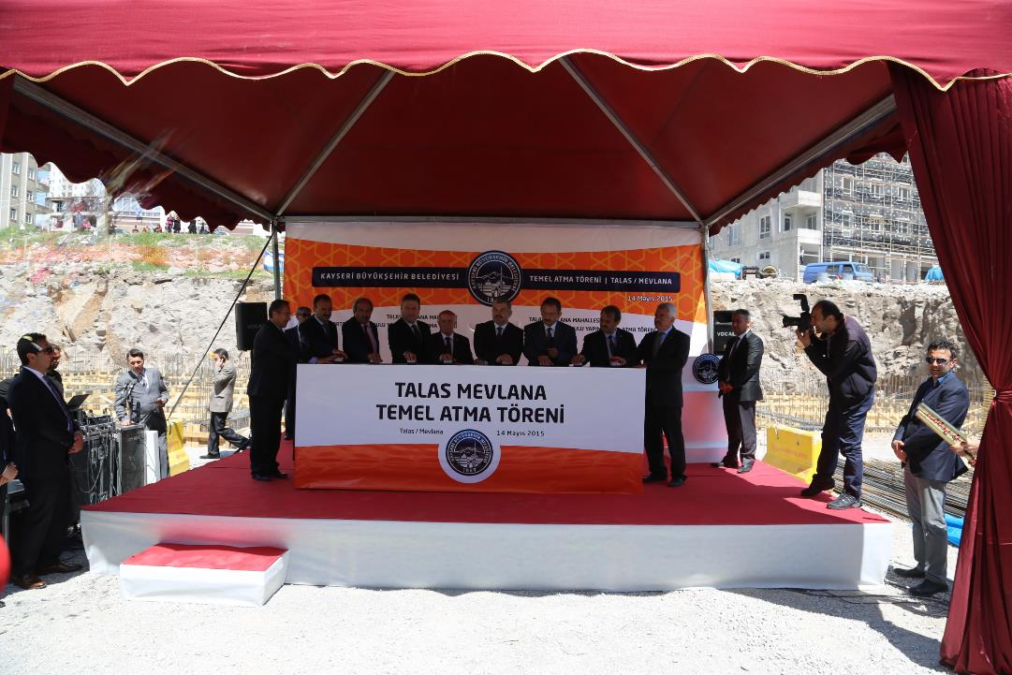
Durak-Havva Demir İO-OO -24 Derslik

Slide 8
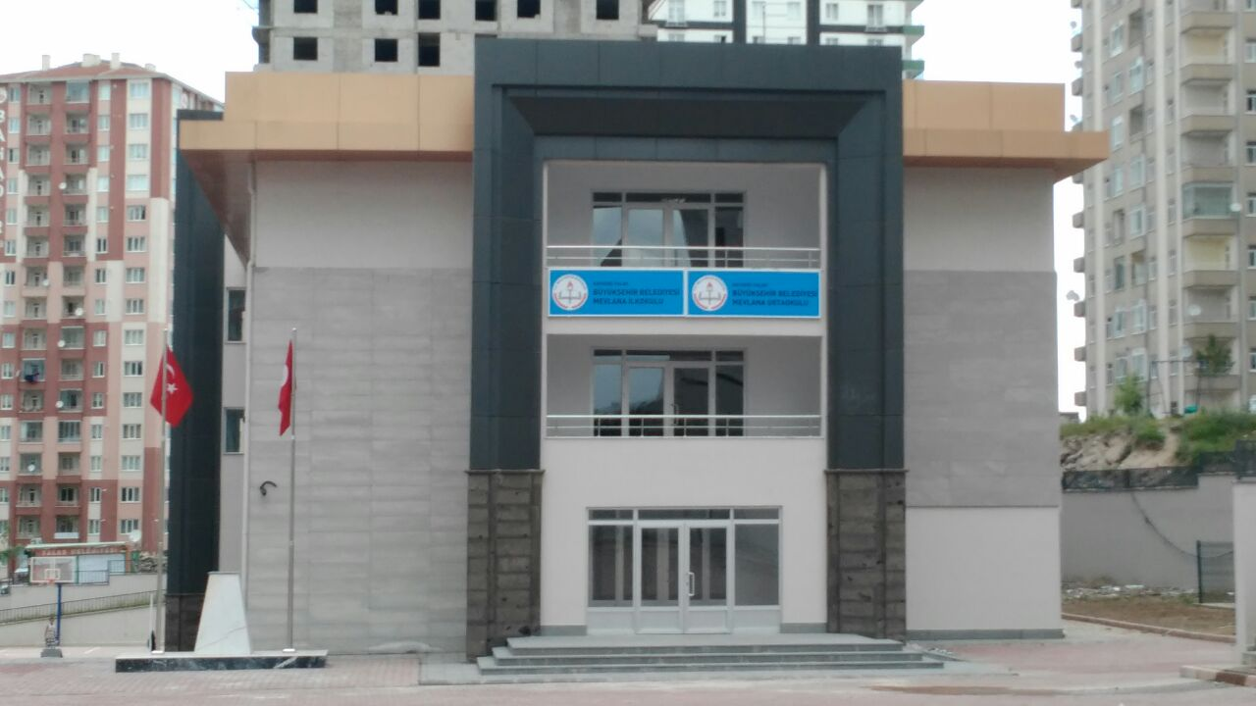
Durak-Havva Demir İO-OO -24 Derslik

Slide 9
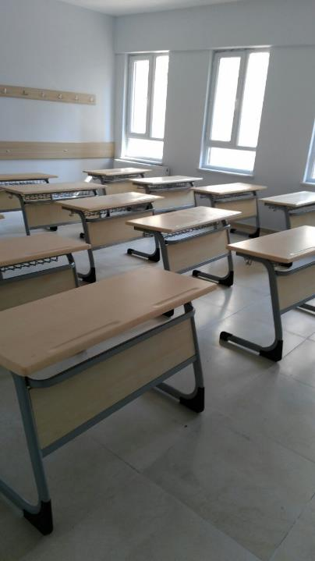
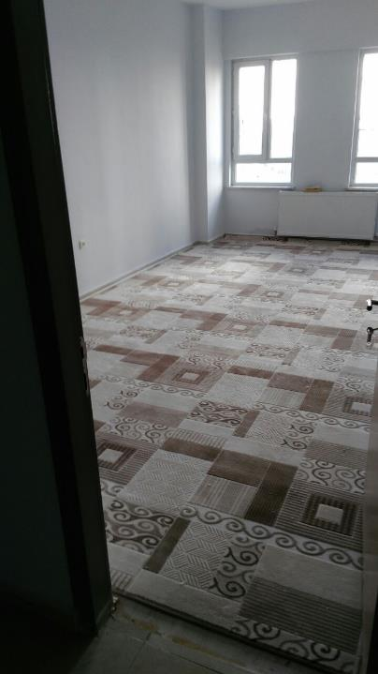
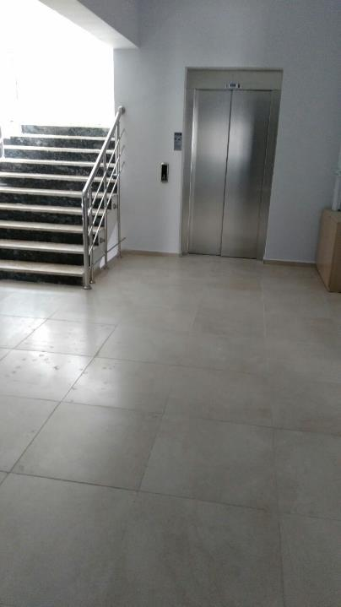
Durak-Havva Demir İO-OO -24 Derslik

Slide 10
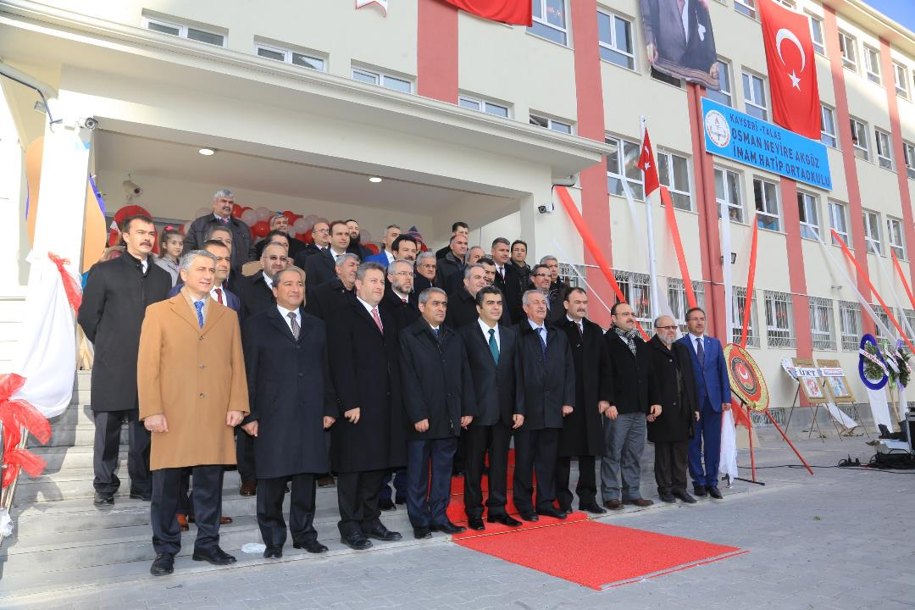
Osman Neyire Akgöz İHO -21 Derslik

Slide 11
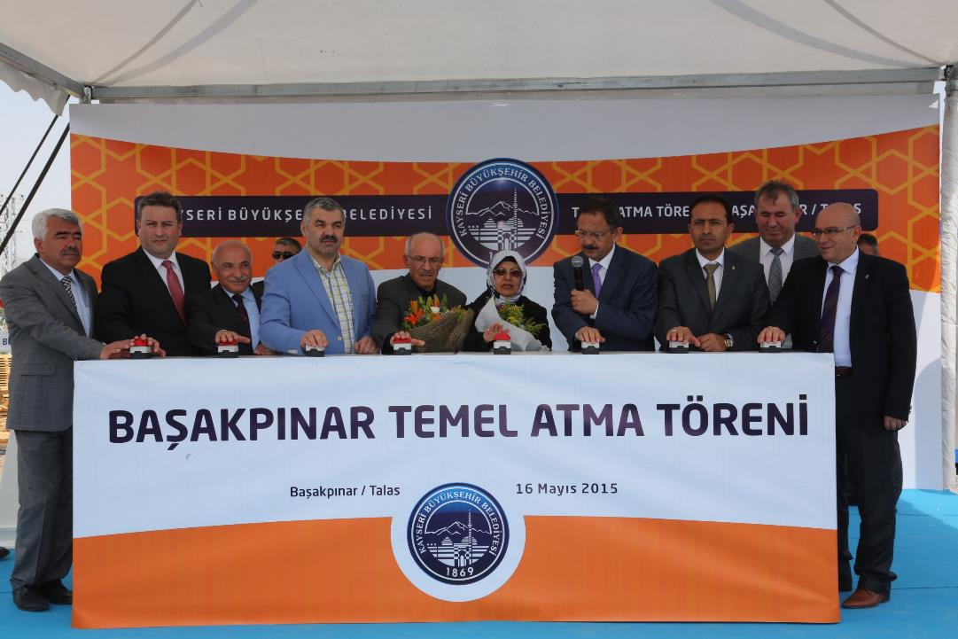
Fatma Yüksel Başbuğu İHL - 12 Derslik

Slide 12
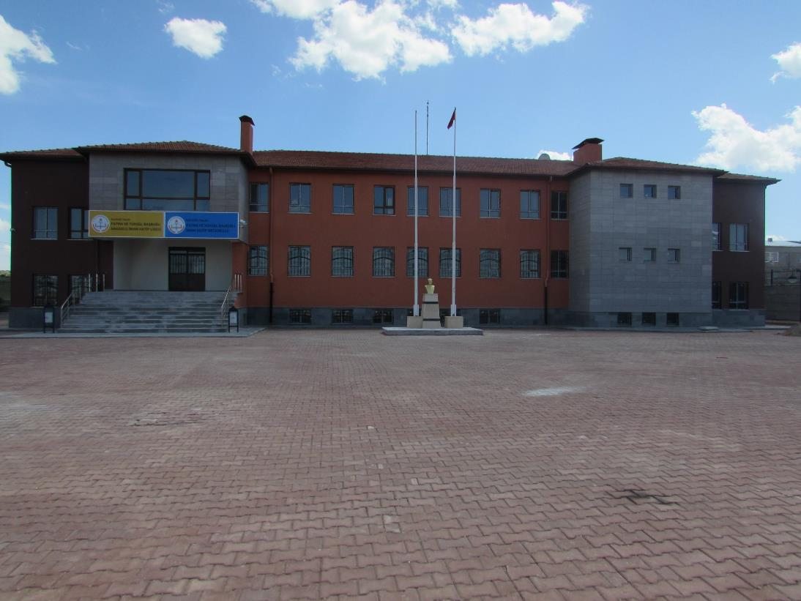
Fatma Yüksel Başbuğu İHL - 12 Derslik

Slide 13
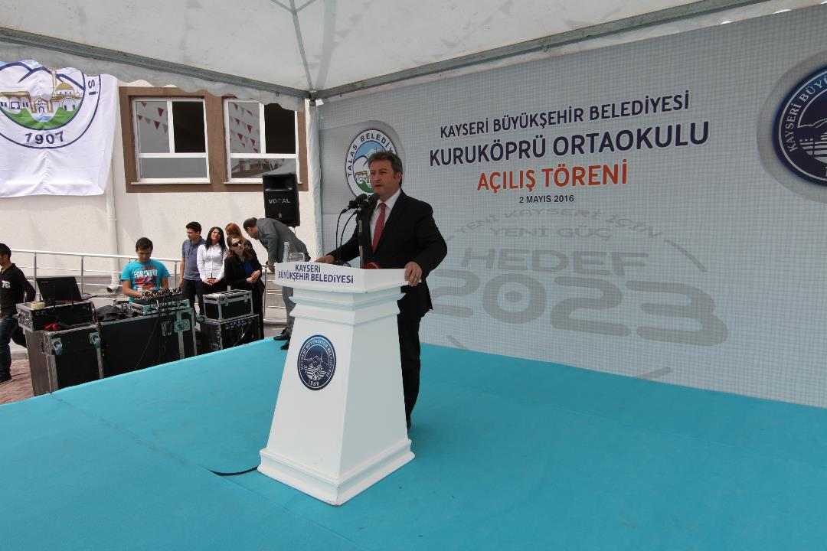
Kuruköprü Ortaokulu - 9 Derslik

Slide 14
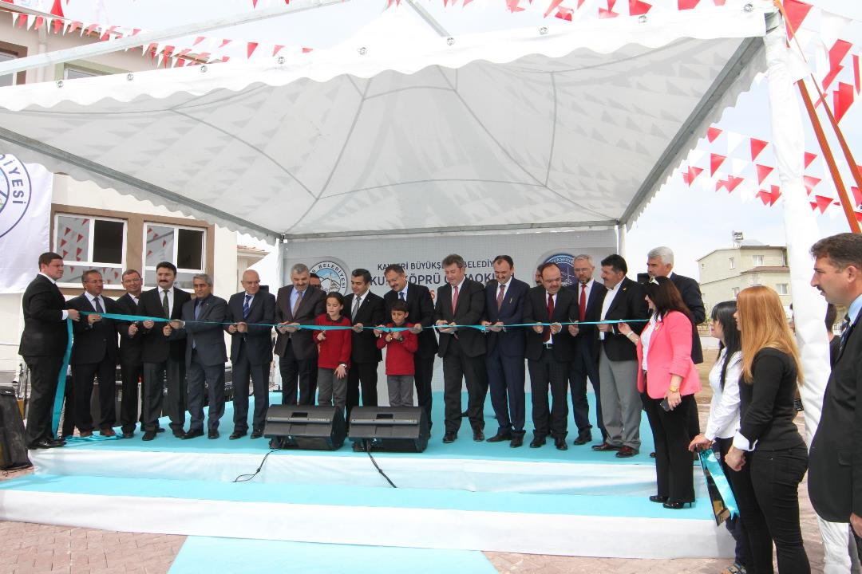
Kuruköprü Ortaokulu - 9 Derslik

Slide 15
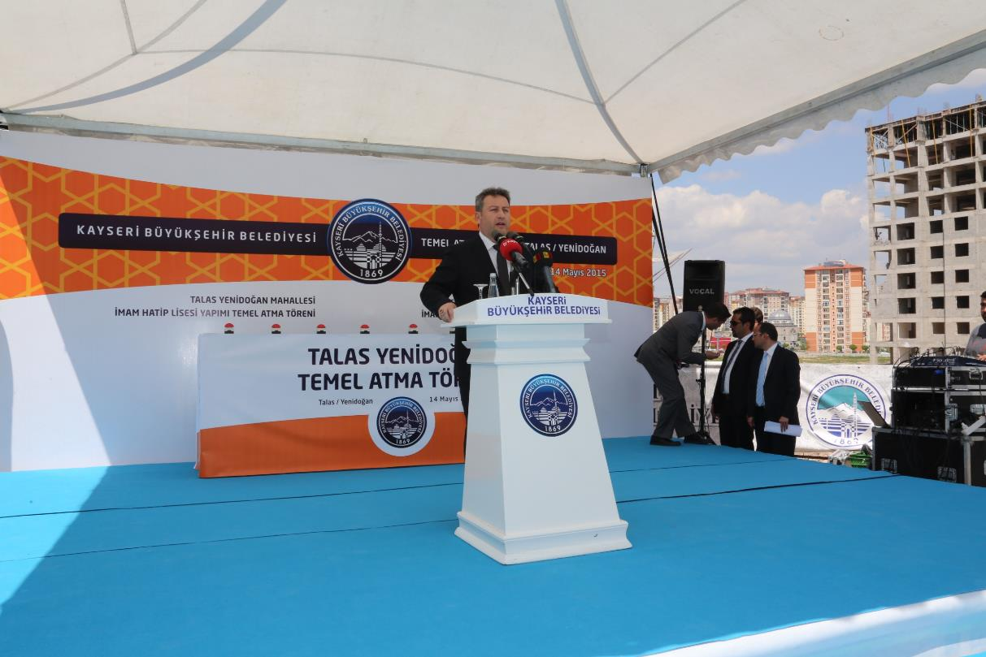
Ömer Serpil Özberber İHO-İHL - 24 Derslik

Slide 16
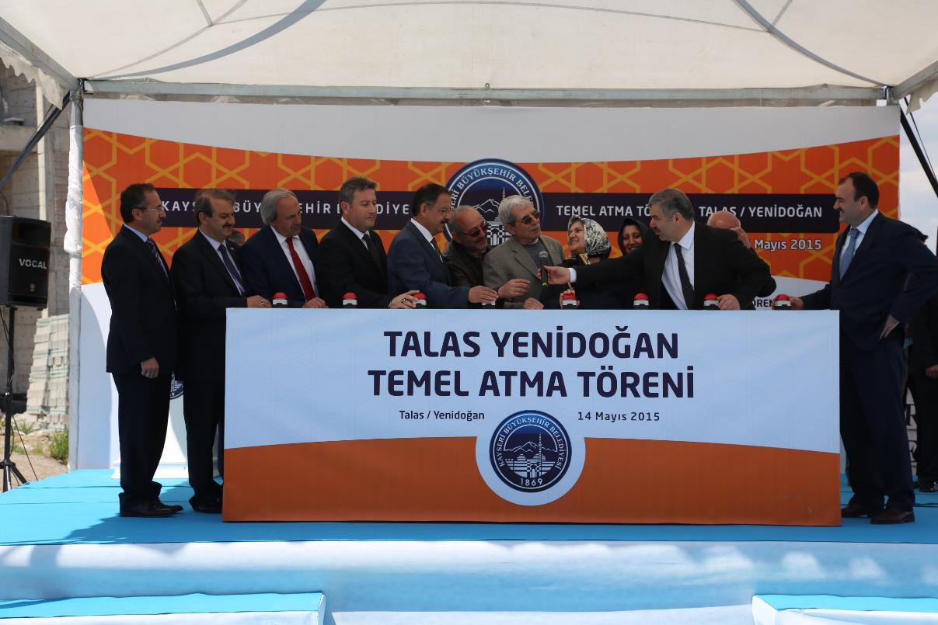
Ömer Serpil Özberber Erkek İHO-İHL - 24 Derslik

Slide 17
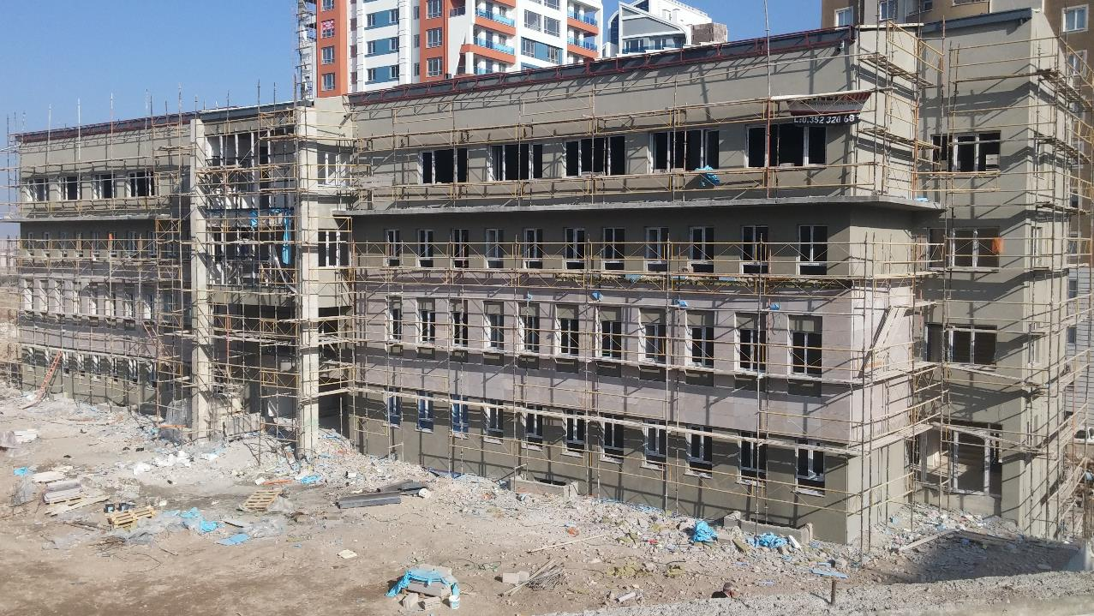
Ömer Serpil Özberber Erkek İHO-İHL - 24 Derslik

Slide 18
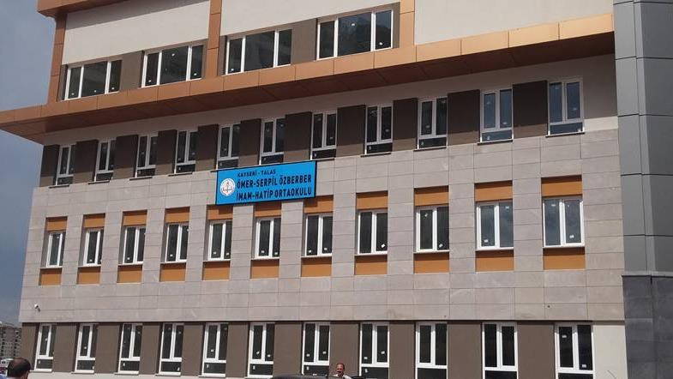
Ömer Serpil Özberber Erkek İHO-İHL - 24 Derslik

Slide 19
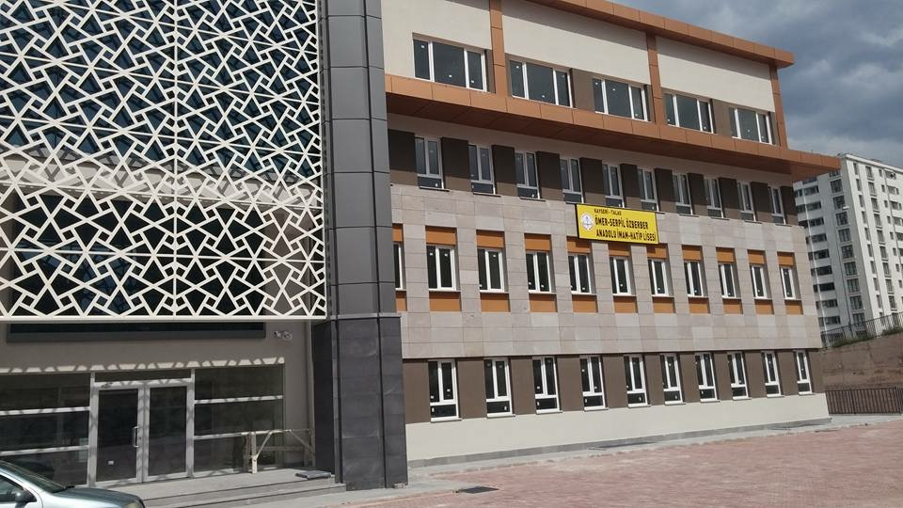
Ömer Serpil Özberber Erkek İHO-İHL - 24 Derslik

Slide 20
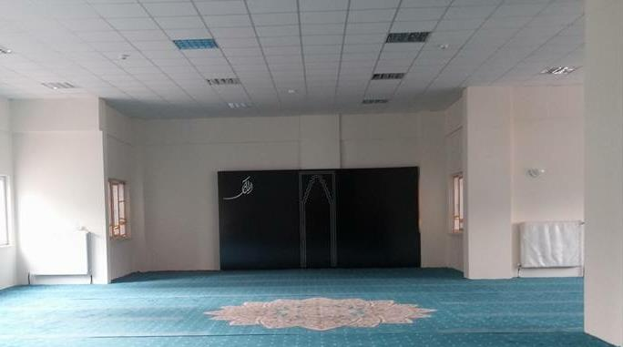
Ömer Serpil Özberber Erkek İHO-İHL - Mescid

Slide 21
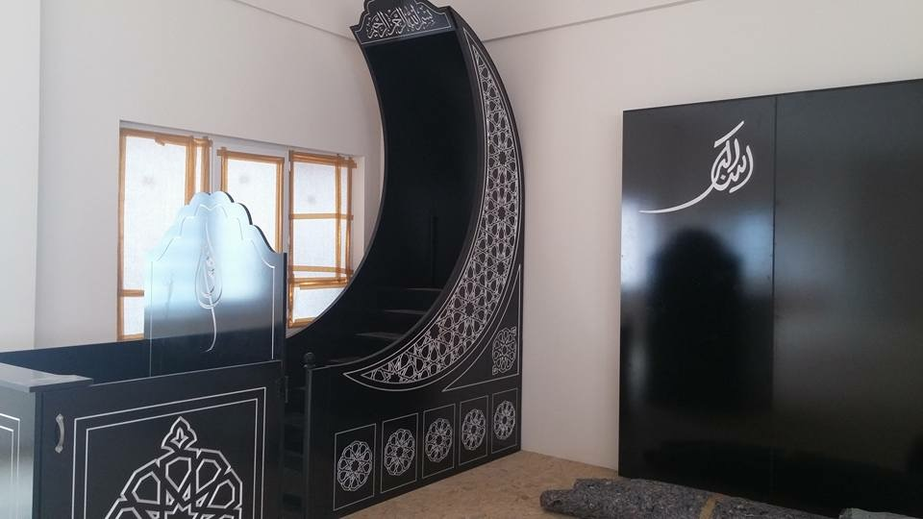
Ömer Serpil Özberber Erkek İHO-İHL - Mescid

Slide 22
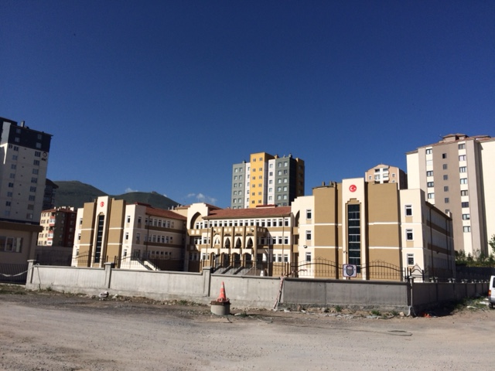
Yamandede Kız İHO-İHL - 24 Derslik

Slide 23
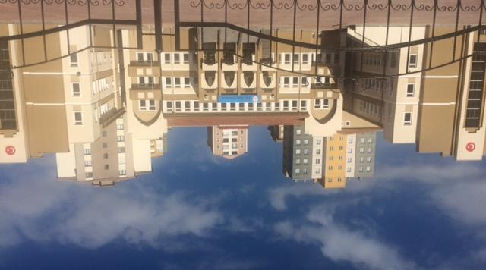
Cemil Baba İlk -Ortaokulu - 24 Derslik

Slide 24
Talas Belediyesi Başkanlığı ve Talas İlçe Milli Eğitim Müdürlüğü Koordinesinde 2016 Yılı itibarı ile Talas İlçemize 141 derslik daha kazandırılmıştır.

